Slide 1

BM101 Algoritma ve Programlama I
Programlamaya Giriş

Slide 2

İçerik
Giriş
İşlemler
Matematiksel (aritmetik) işlemler
Karşılaştırma İşlemleri
Mantıksal İşlemler

Slide 3
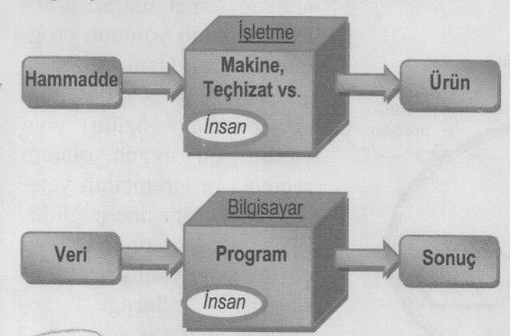
1. Giriş...
İşletme ve bilgisayardaki işlem akışı

Slide 4
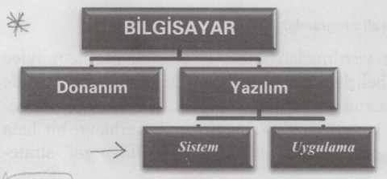
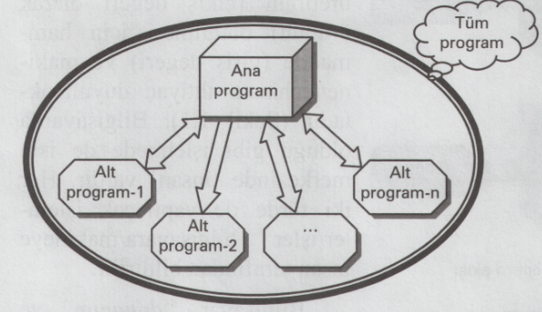
1. Giriş...

Slide 5
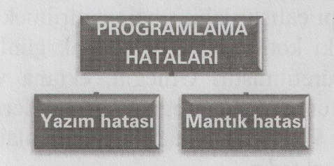
1. Giriş...

Slide 6
2. İşlemler
Bilgisayarda işlemler, temel olarak üç gruba ayrılı;
Matematiksel (aritmetik) işlemler
Karşılaştırma (karar) işlemleri
Mantıksal (logik) işlemler

Slide 7
2.1. Matematiksel (aritmetik) işlemler
Toplama, çıkarma, çarpma, bölme, üstel, logaritma vb.
Bilgisayar dilinde yazılmış/kodlanmış matematiksel ifadelerde işlem öncelik sıraları vardır.
İşlem öncelik sıraları çok önemlidir.

Slide 8
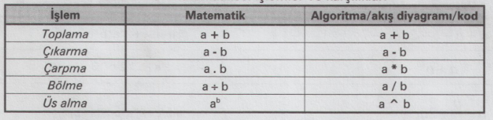
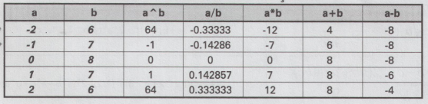
2.1. Matematiksel (aritmetik) işlemler
Matematiksel işlemler ve karşılıkları
Örnek Matematiksel İşlemler

Slide 9
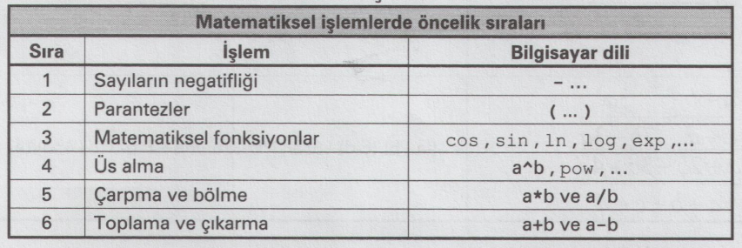
2.1. Matematiksel (aritmetik) işlemler

Slide 10
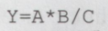
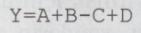
2.1. Matematiksel (aritmetik) işlemler
Örneğin
Örneğin

Slide 11
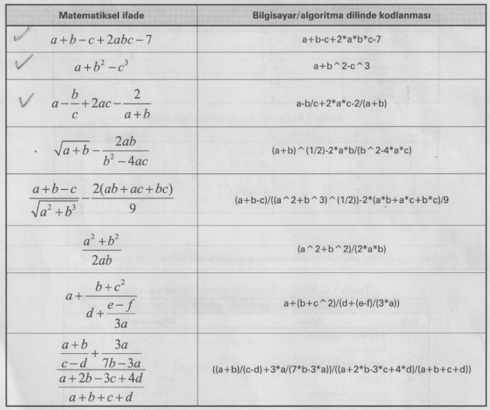
2.1. Matematiksel (aritmetik) işlemler

Slide 12
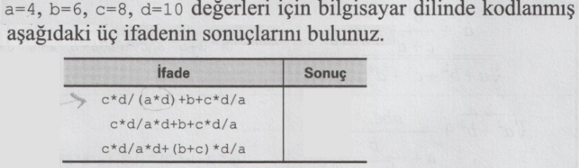
2.1. Matematiksel (aritmetik) işlemler
Örnek

Slide 13
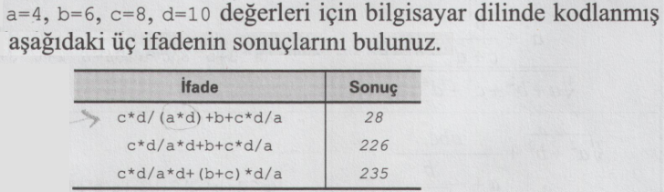
2.1. Matematiksel (aritmetik) işlemler
Örnek

Slide 14
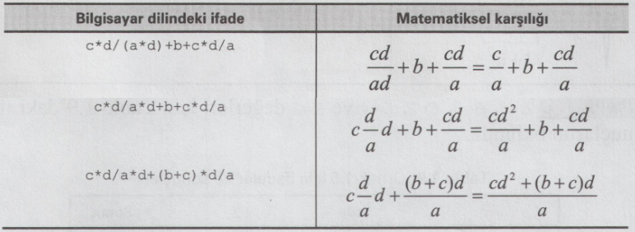
2.1. Matematiksel (aritmetik) işlemler

Slide 15
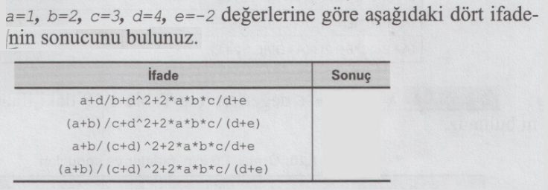
2.1. Matematiksel (aritmetik) işlemler
Örnek

Slide 16
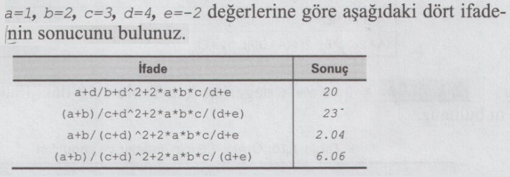
2.1. Matematiksel (aritmetik) işlemler
Örnek

Slide 17
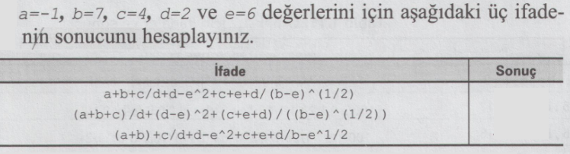
2.1. Matematiksel (aritmetik) işlemler
Örnek

Slide 18
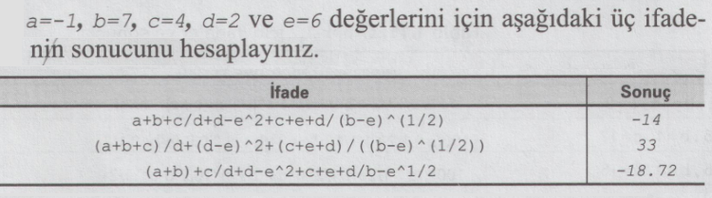
2.1. Matematiksel (aritmetik) işlemler
Örnek

Slide 19
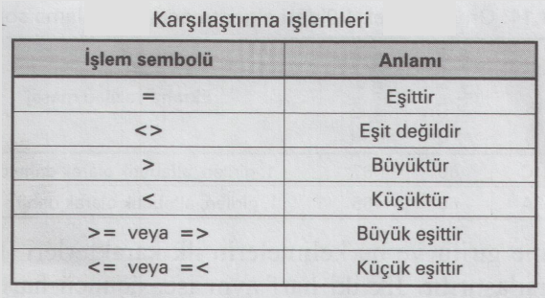
2.2. Karşılaştırma İşlemleri

Slide 20
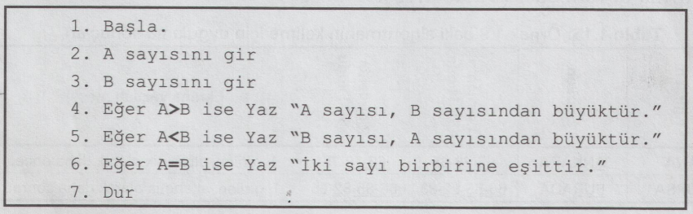
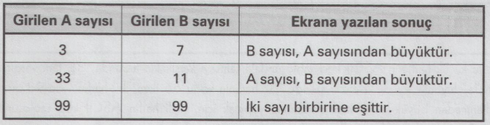
2.2. Karşılaştırma İşlemleri
Örnek

Slide 21
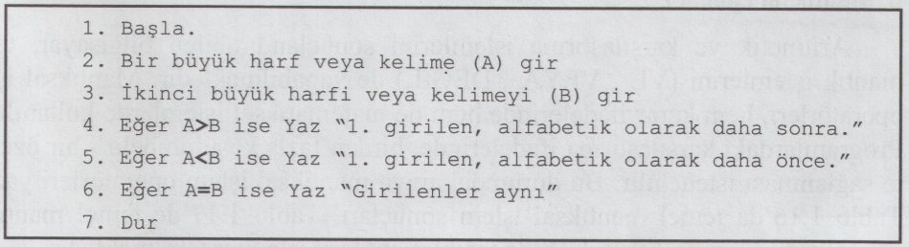
2.2. Karşılaştırma İşlemleri
Örnek

Slide 22
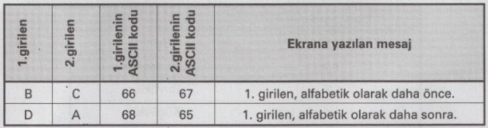
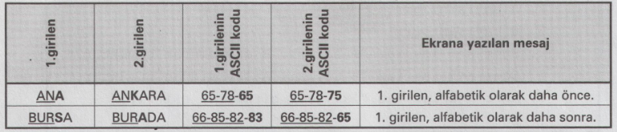
2.2. Karşılaştırma İşlemleri
Cevap – Harf için
Cevap – kelime için

Slide 23
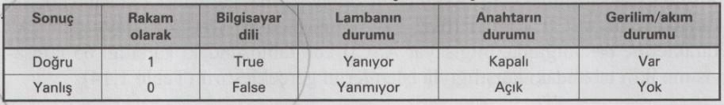
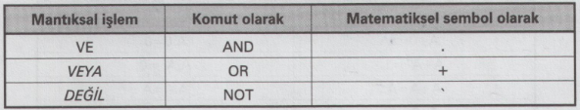
2.3. Mantıksal İşlemler

Slide 24
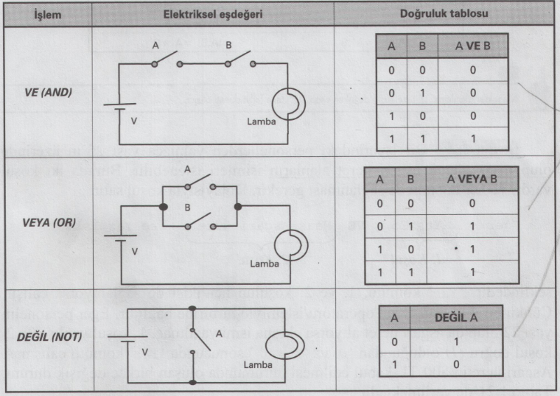
2.3. Mantıksal İşlemler
Temel Mantıksal İşlemler

Slide 25
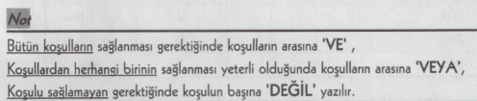
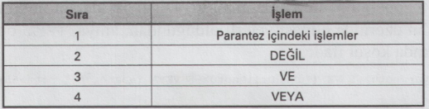
2.3. Mantıksal İşlemler
Mantıksal İşlemlerde Öncelik Sırası

Slide 26
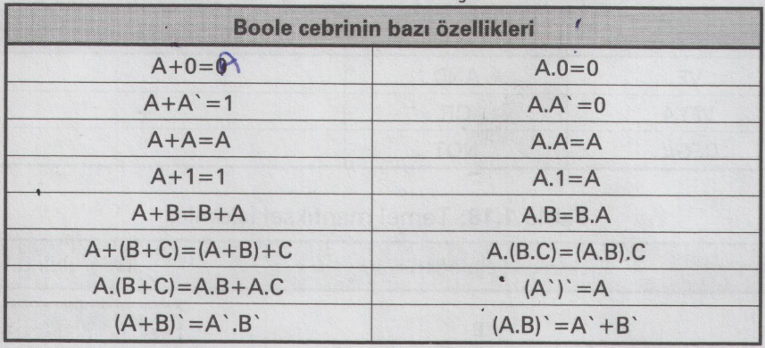
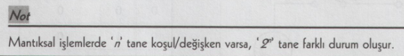
2.3. Mantıksal İşlemler

Slide 27
2.3. Mantıksal İşlemler
Örnek: Bir iş yerinde personellerden yalnızca yaşı 25’in üzerinde olup maaş olarak asgari ücret alanların isimleri istenmektedir?

Slide 28
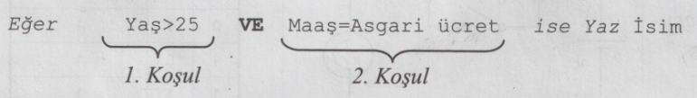
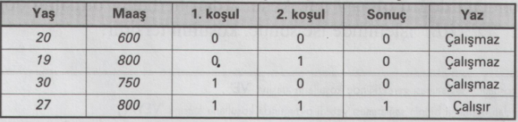
2.3. Mantıksal İşlemler
Cevap:

Slide 29
2.3. Mantıksal İşlemler
Örnek: Bir sınıfta «Bilgisayar» dersinden 65’in üzerinde not alıp, «Türk Dili» veya «Yabancı Dil» derslerinin herhangi birinden 65’in üzerinde not alanların isimleri istenmektedir?

Slide 30
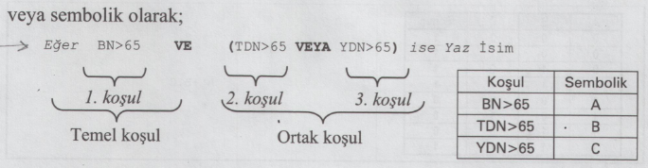
2.3. Mantıksal İşlemler
Cevap:

Slide 31
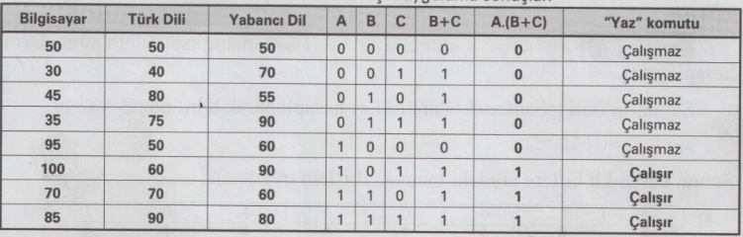
2.3. Mantıksal İşlemler
Cevap:

Slide 32
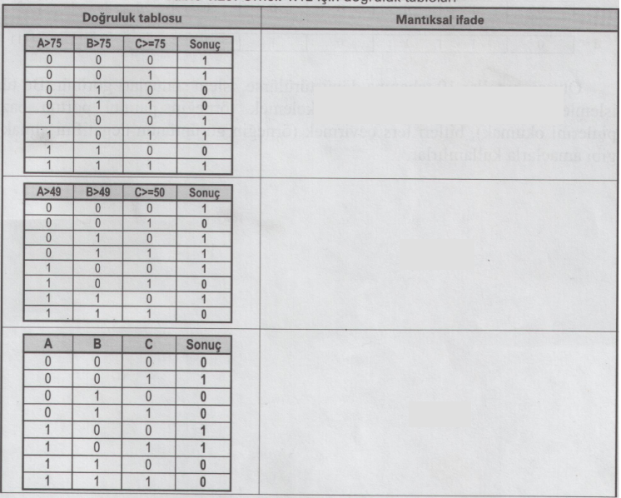
2.3. Mantıksal İşlemler - Mantıksal ifadeleri yazınız.

Slide 33
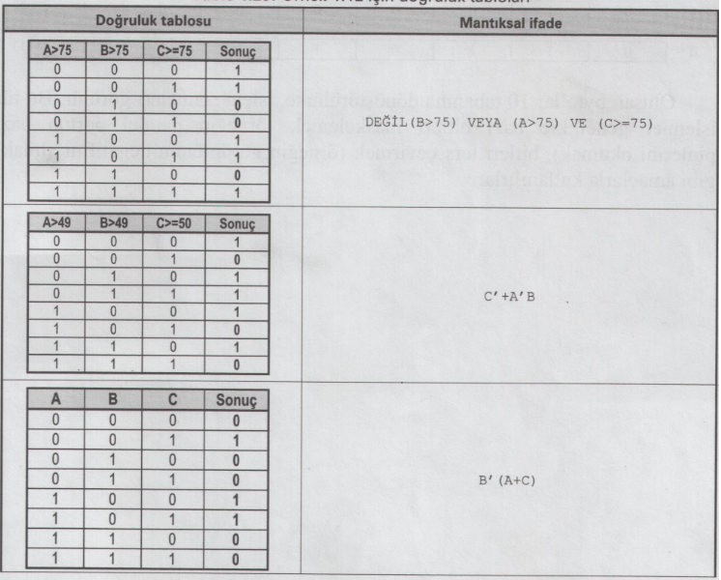
2.3. Mantıksal İşlemler - Cevap

Slide 34

Kaynak
Algoritma geliştirme ve programlamaya giriş
Dr. Fahri VATANSEVER
Bölüm 1: Programlamaya Giriş

